Slide 1
2023년 동아리 우수 프로젝트
TeamLog - 20302 권성민

Slide 2
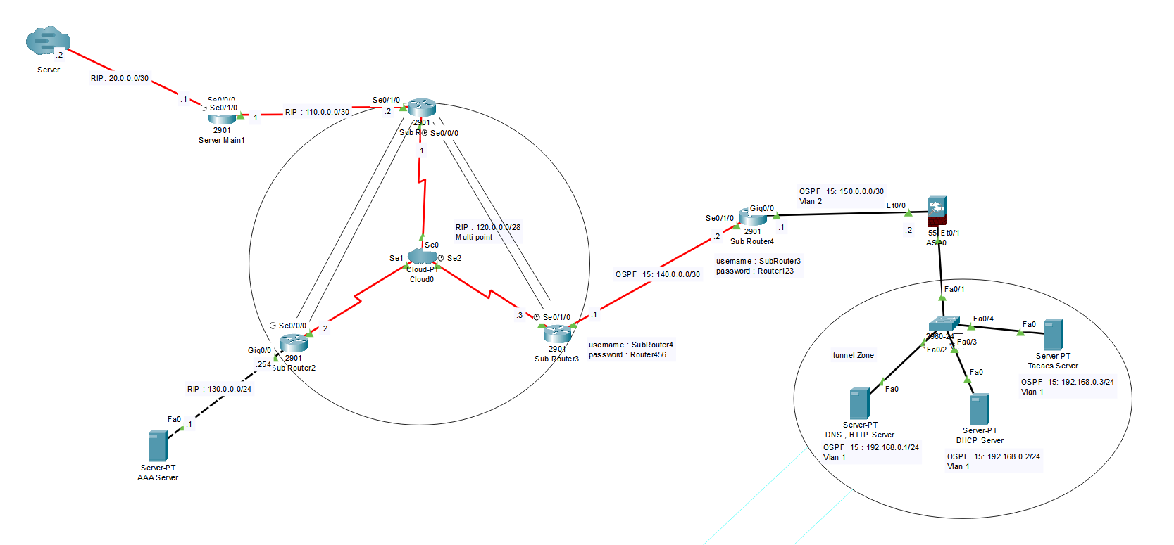
주제 : ASA 방화벽을 이용한 패킷 차단

Slide 3
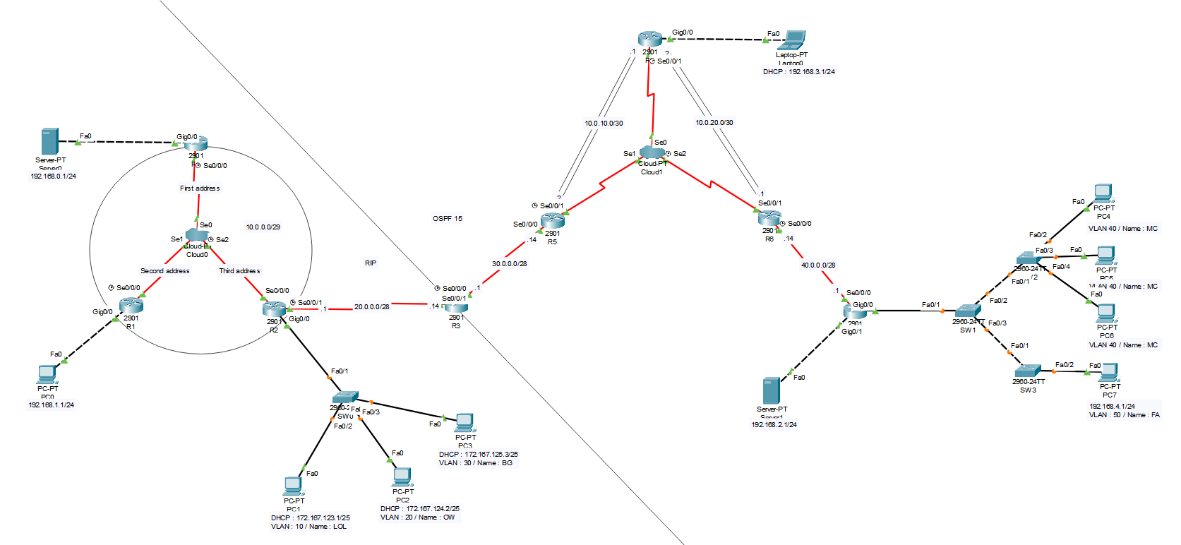
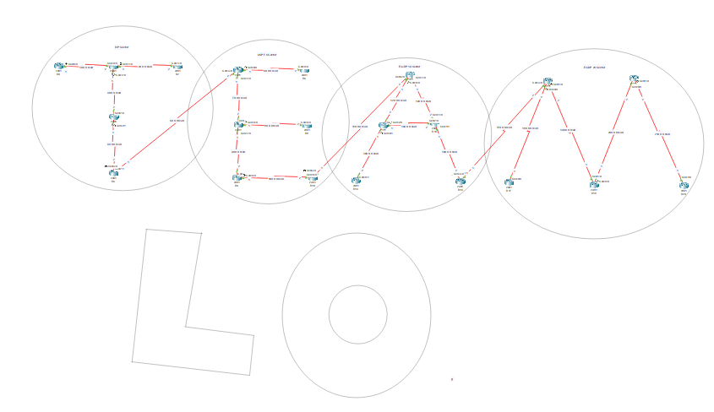
동기
평소에 패킷 트레이서에 관심이 많아서 패킷 트레이서에 존재하는
다양한 장비들을 활용하여 토폴로지를 구축 하고 싶었습니다.

Slide 4
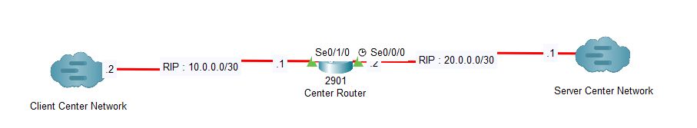
사용한 장비 : Multiuser
Multiuser를 통해서 Client 파일 , Server 파일 , Center 파일 총 3가지 파일로
나누어 통신을 진행 하였습니다.

Slide 5
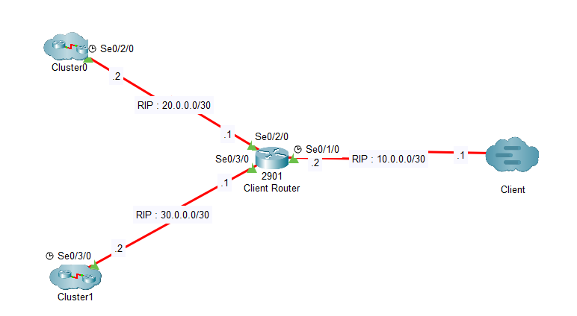
사용한 장비 : Multiuser
Multiuser를 통해서 Client 파일 , Server 파일 , Center 파일 총 3가지 파일로
나누어 통신을 진행 하였습니다.

Slide 6
사용한 장비 : Multiuser
Multiuser를 통해서 Client 파일 , Server 파일 , Center 파일 총 3가지 파일로
나누어 통신을 진행 하였습니다.

Slide 7



Topology Structure
PC , Phone , Laptop…
Server….
Client
Center
Server
Cluster
Cluster

Slide 8
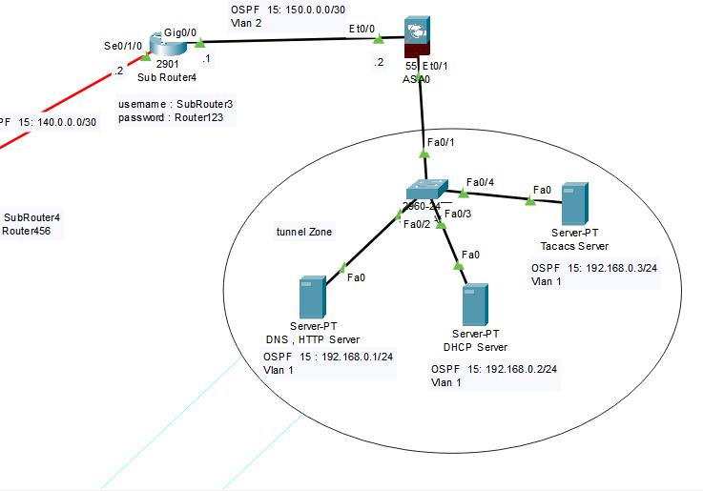
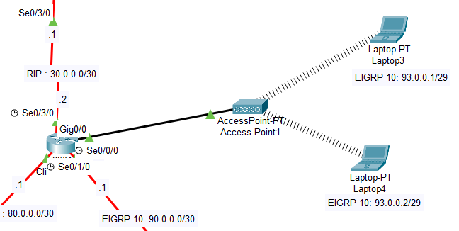
사용한 장비 : ASA 5506
방화벽을 사용하여서 93.0.0.0/29 네트워크에서 HTTP 접속을 차단 시키는
Access Control List을 설정하였습니다.

Slide 9
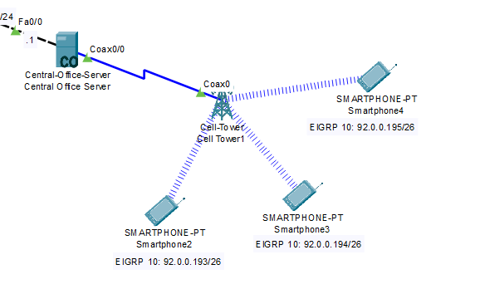
사용한 장비 : Cell Tower , Central Cell Office
Cell Tower와 Central Cell Office를 사용하여 스마트폰에게 DHCP로 IP를 부여하였습니다.

Slide 10
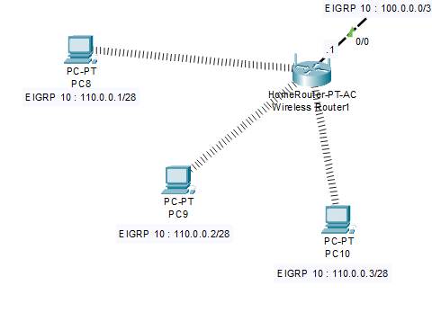
사용한 장비 : HomeRouter-PT-AC
HomeRouter-PT-AC을 사용하여 PC에게 각각 DHCP를 통해 IP를 부여하였습니다.
또한 tacacs 서버를 이용하여서 WPA2-Enterprise을 통해 보안성을 더 강화
하였습니다.

Slide 11
사용한 장비 : Access Point(AP)
AP를 이용하여 무선 네트워크에서 무선 디바이스들이 네트워크 연결이 가능하게 만들어
주었습니다.

Slide 12
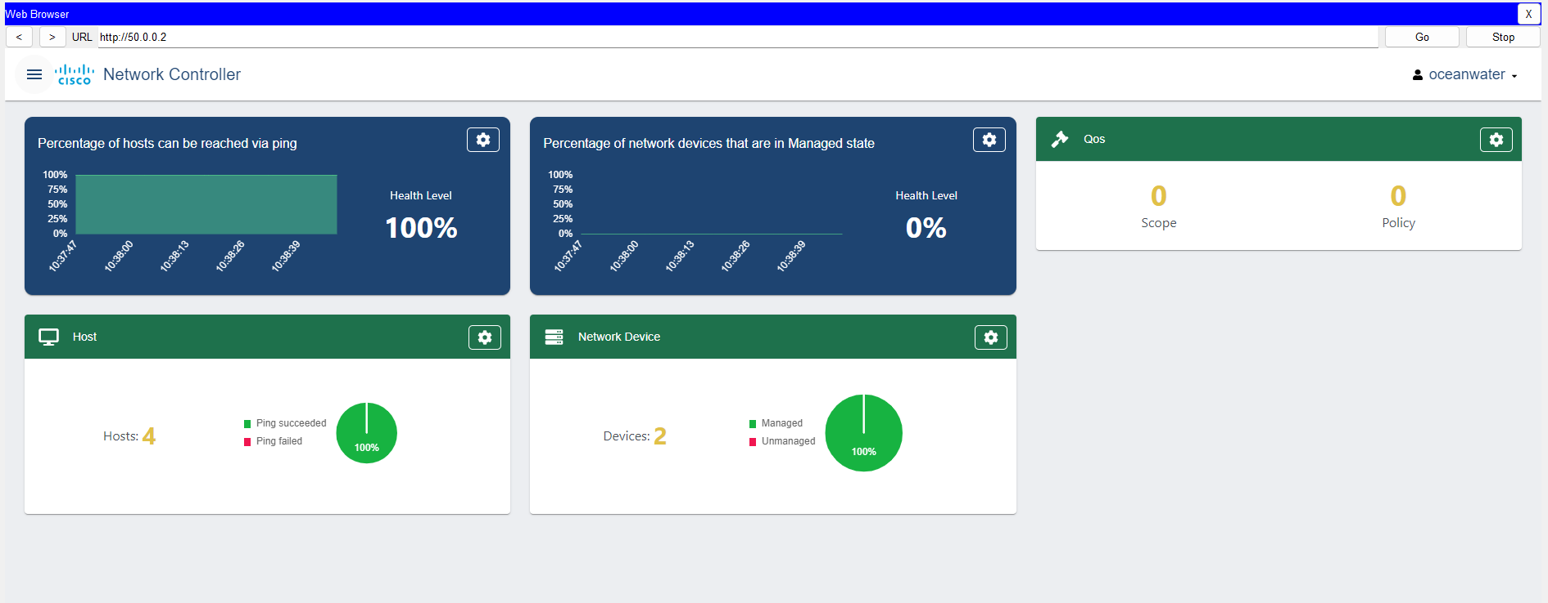
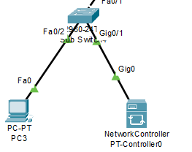
사용한 장비 : Network Controller
Network Controller을 통해 Cluster0에 존재하는 네트워크의 장비 및 패킷
상태를 GUI를 통해 볼 수 있게 진행을 하였습니다.

Slide 13
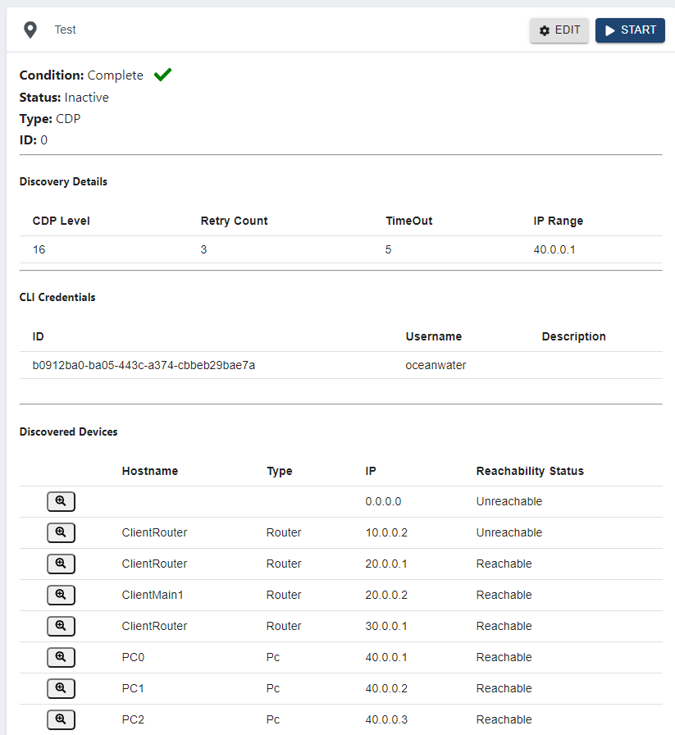
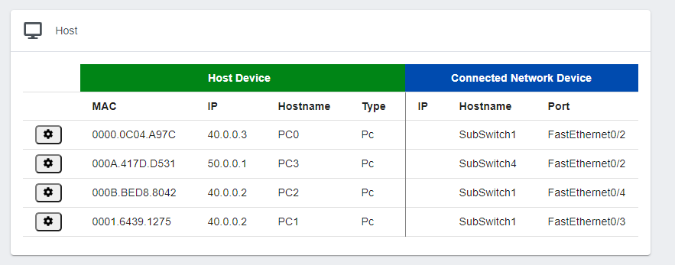
사용한 장비 : Network Controller
Network Controller을 통해 Cluster0에 존재하는 네트워크의 장비 및 패킷
상태를 GUI를 통해 볼 수 있게 진행을 하였습니다.

Slide 14
Center
Center 파일에서는 Client 부분과 Server 부분을 Multiuser를 통해 통신 할 수 있게
라우터를 통해 나누어서 토폴로지를 구축하였습니다.

Slide 15

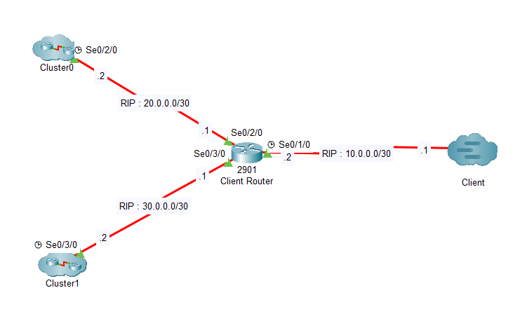
Client Center Zone
Client 부분을 총 2가지로 나누어서 토폴로지를 배치하였습니다.

Slide 16
Client Cluster0
Cluster 0 부분에는 PC , Laptop 장비를 배치하였고
Switch를 통해 VLAN으로 총 4개의 네트워크를 생성해주었습니다.

Slide 17
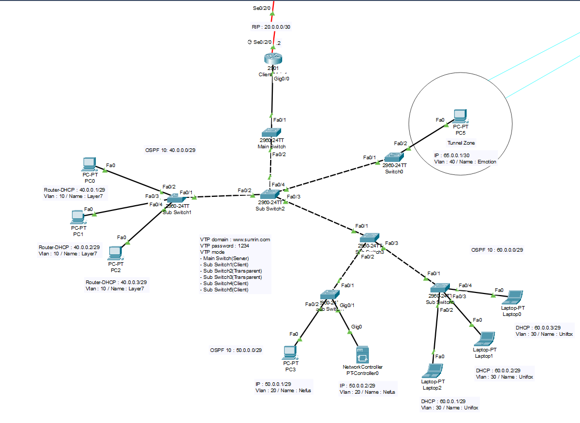

Slide 18
VTP mode : Server

Slide 19
VTP mode : Transparent

Slide 20
VTP mode : Client
VLAN 40 , Tunnel
VLAN 10
VLAN 20
VLAN 30

Slide 21
Client Cluster1
Client Cluster1에서는 Wireless 장비를 중점으로 두어
HomeRouter와 Cell Tower , Cell Tower Office , AP를 배치하였습니다.

Slide 22
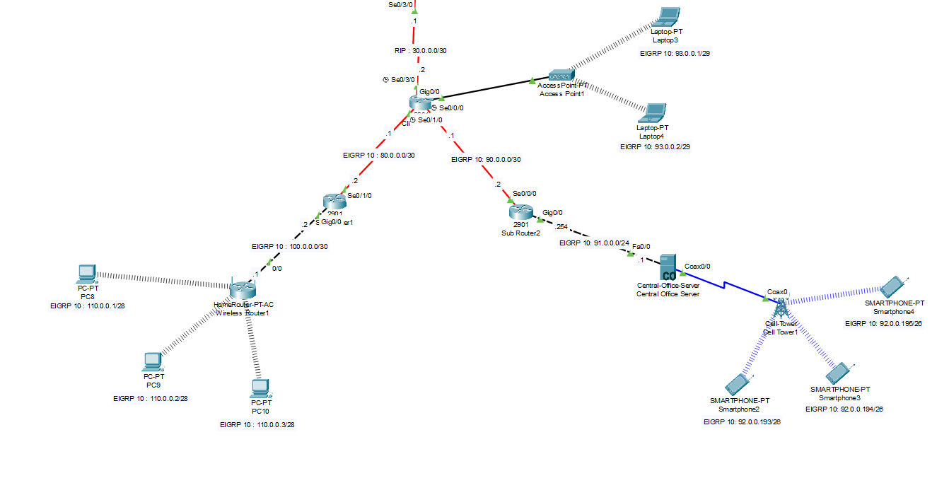

Slide 23
AP
Central-Office & Cell Tower
Home Router

Slide 24

Server Zone
Server Zone에는 DNS , HTTP , AAA , Tacacs , Radius 서버를 배치하였습니다.
DNS , HTTP , DHCP , Tacacs서버는 ASA 방화벽을 이용하여 패킷을 관리하였습니다.

Slide 25
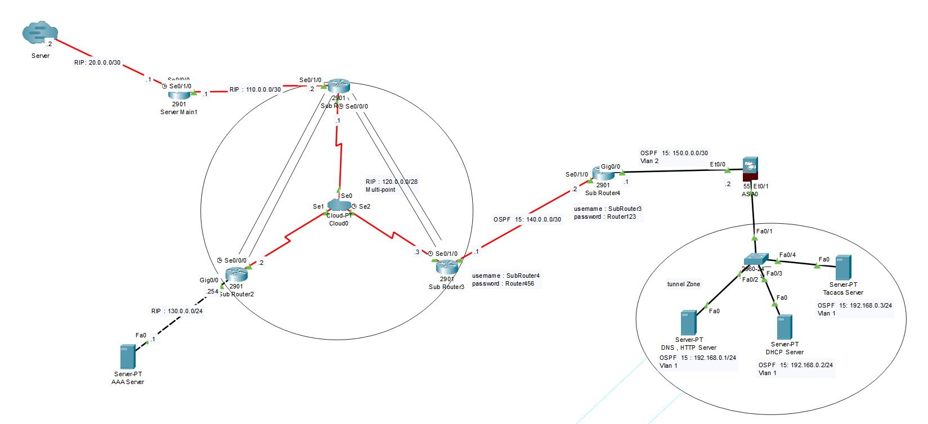

Slide 26
PAP
Frame Relay
Tunnel

Slide 27
Tacacs Server
HTTP , DNS Server
DHCP Server
Radius Server

Slide 28
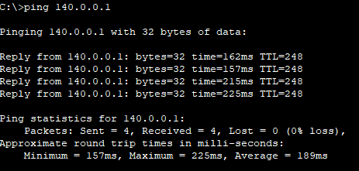
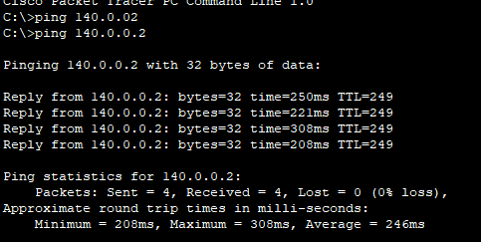
Ping Test
Client Zone(PC10) -> Server Zone (Sub Router3)
Client Zone(PC2) -> Server Zone (Sub Router4)

Slide 29
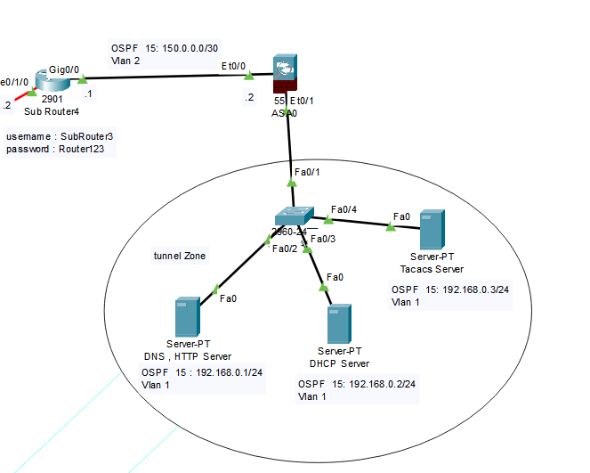
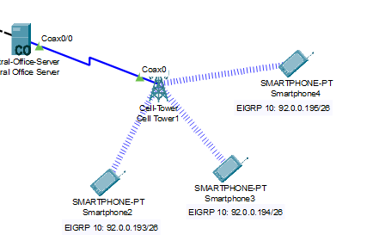
실패했던 점들
ASA 방화벽 설정
Cell Tower 설정

Slide 30

느낀점
패킷 트레이서가 자료가 많이 없어서 원하는 장비를 배치하는 점이 많이 힘들었습니다.
네트워크 구축 대회만 계속 준비하다 보니 항상 똑같은 장비들과 같은 기능들을 계속
이용하였지만 다양한 장비들을 사용 할 수 있던 좋은 기회였다 생각합니다.

Slide 31
감사합니다

